Slide 1



2022 NEW DEAL JOBS
TEAM PROJECT
네이버 블로그 및 뉴스 수집 데이터를 통한 정보 분석
빅데이터 전문가 양성과정
with DMCConet

Slide 2



about team
E1I3
MBTI 상에서 외향적인(E) 특성을 가진 1명과 내향적인(I) 특성을 가진 3명이 한 팀을 이뤘다는 의미
기획
분석
개발
개발
유가영
김회곤
김찬미
이채현
P.02 : 미리캔퍼스 소개

Slide 3




CONTENTS
1
2
3
10 DAYS
FUTURE PLANS
PLAINNING
DIRECTION
FINAL
RESULT

Slide 4
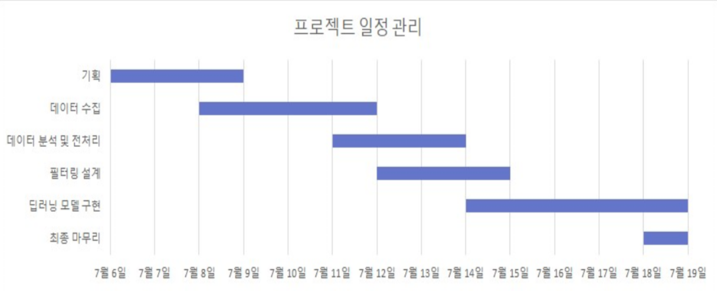
10 days
Future Plans
P.04

Slide 5



빅데이터 분석 방향
기획 방향
크롤링으로 수집한 기업 데이터에 필터링한 뒤 딥러닝 활용 모델링
업종 특정
수집 서버기 활용
키워드 산출
기사 네이밍
1만개 이상의 기업 빅데이터에서
크롤링 및 산업코드 활용 업종 분류.
특정 업종만을 선정하여 분석.
2대의 수집 서버기로
뉴스 및 블로그 빅데이터 수집
필터링 활용 데이터 정확도 향상
딥러닝 활용 모델링으로
보다 전문적인 기사 네이밍 실현
P.05

Slide 6




최종 결과물
크롤링으로 수집한 데이터를 필터링하여 데이터 정확도를 높인 뒤 해당 데이터에 딥러닝 모델을 적용하여 전문적인 기사 제목 형성
Filtering
유사도 분석
Article Naming
Deep Learning
seq2seq
P.06

Slide 7
Thank you for your attention!
CONTACT
이메일
휴대폰
youga1205@naver.com
010 9192 2881

